Slide 1
Arquitetura de Computadores
Ríad Mattos Nassiffe

Slide 2
Formas de Mensurar Performance
MIPS (Millions of instruction per second)
  CPI – ciclo de clock por instrução
  Ic/ (Tx10⁶) = f / CPI x 10⁶
  Problemas com essa métrica?
    Diferentes tempos para as instruções.
    Diretamente influenciada pelo clock da máquina.
MFLOPS(Millions of floating-point operations per second)
  Tábem fortemente influenciado pelo CPI e clock
  |Iflot| / T x 10⁶
Risc
load mem(a), reg(1);
load mem(c), reg(2);
add reg(1), reg(2), reg(3);
store reg(3), mem(a)
Cisc
add mem(b), mem(c), mem(a)

Slide 3

Formas de Mensurar Performance
Como funcionam os aplicativos de benchmark?
  Escrito em uma linguagem de alto nível e portável.
  Represente um tipo de programação (numérica, comercial, gráfica ou outras)
  Pode ser medido com facilidade
  Tem ampla distribuição.
Benchmark SPEC (System Performance Evaluation Corporation)
  É um consórcio de empresas

Slide 4
Formas de Mensurar Performance
SPEC
  Os testes consistem em mensura o tempo de execução de uma aplicação e fazer uma média que pode ser aritmética, harmônica ou geométrica.

Slide 5
Componentes de um computador
Computador
Memória
CPU
interconexões
E/S

Slide 6
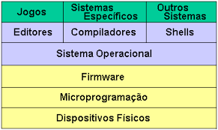
Hardware + Software

Slide 7
Representação da informação
Programa em linguagem
de alto nível
temp = v[k];
Programa em linguagem
assembly
lw $to, 0($2)
Programa em linguagem
de máquina
1000 1100 0100 1001 0000
Hardware

Slide 8
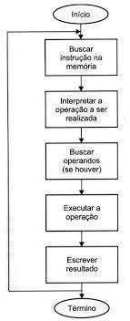
Como um Programa é Executado?

Slide 9
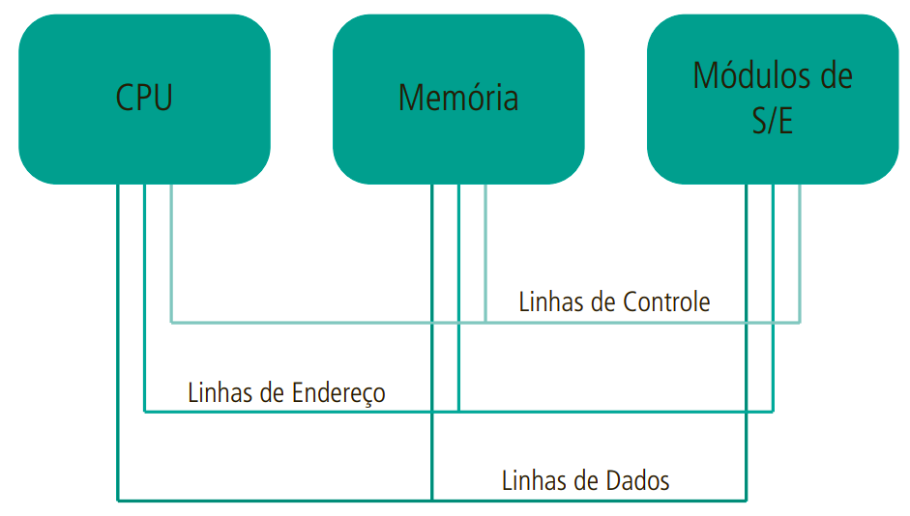
Como Funciona a CPU

Slide 10
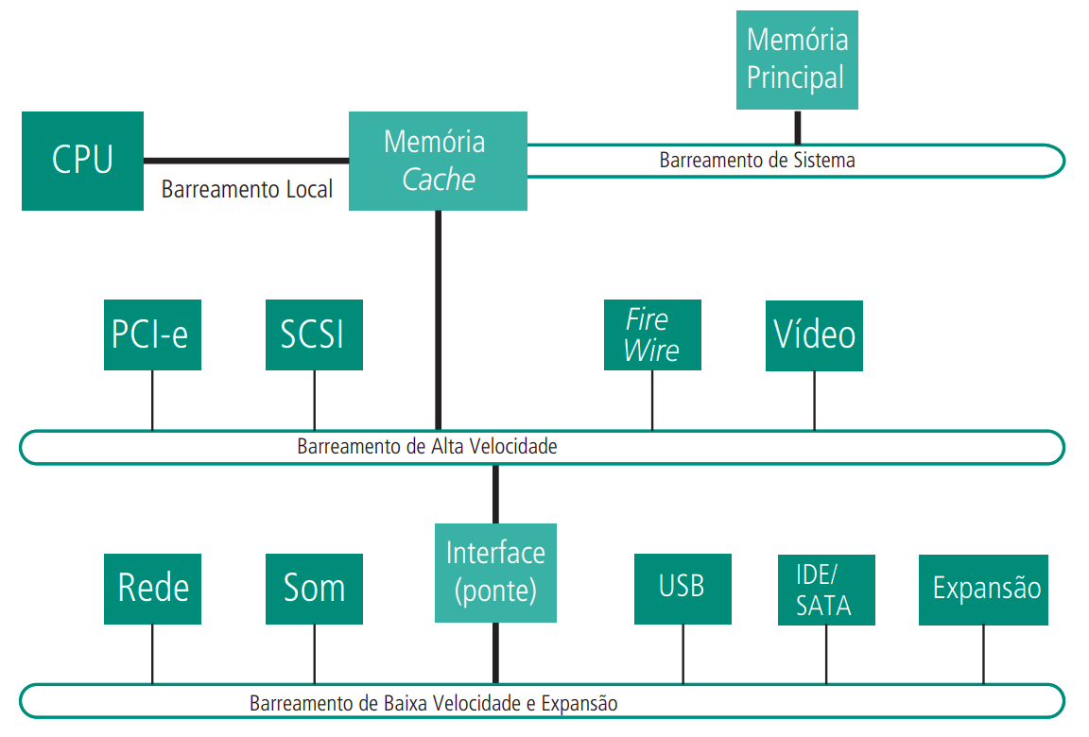
Como Funciona a CPU

Slide 11
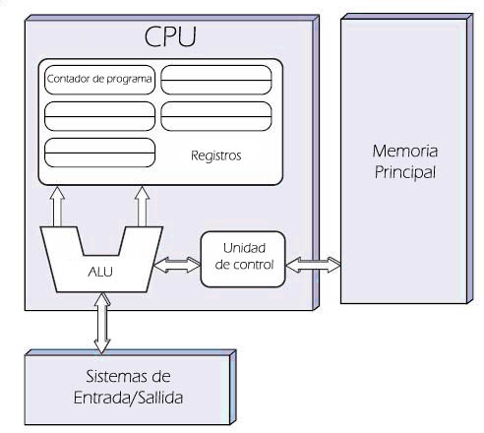
Como Funciona a CPU

Slide 12
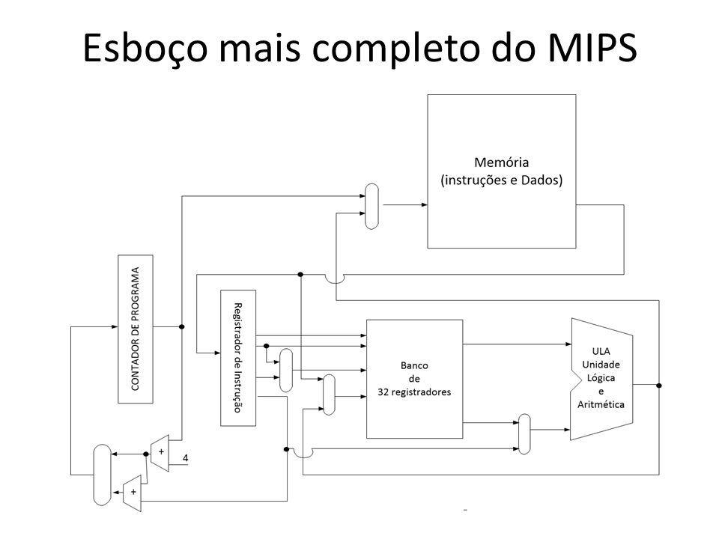
Como Funciona a CPU

Slide 13
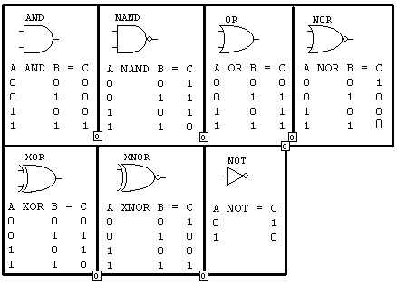
Portas Lógicas

Slide 14
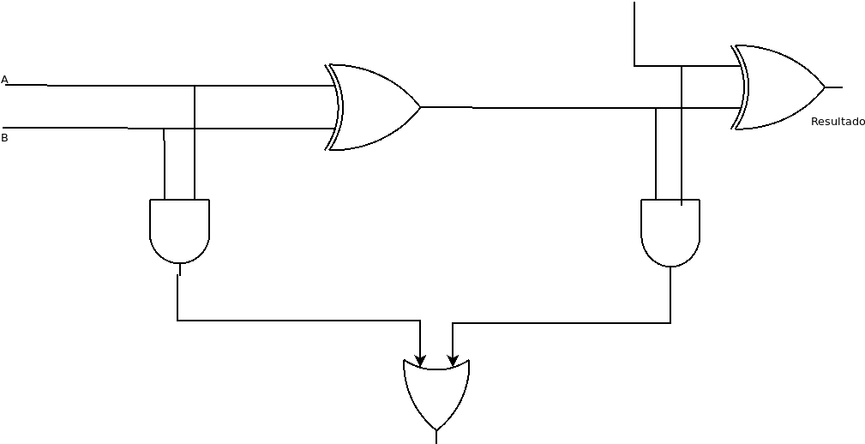
Exemplo de Circuito Somador

Slide 15
Conjunto de Instruções ISA
O repertório de instruções de um computador
Diferentes computadores têm diferentes conjuntos de instruções
  Mas com muitos aspectos em comum
Os primeiros computadores tinham conjuntos de instruções muito simples
  Implementação simplificada
Muitos computadores modernos também possuem conjuntos de instruções simples

Slide 16
Conjunto de Instruções ISA
Opcode
Ref. Operando
Ref. Operando
add reg(1), reg(2)

Slide 17

Dúvidas
Encontros presenciais.
Encontros síncronos no google meet, marcados no calendário da turma e avisados no SIGAA.

